Slide 1
데이터분석입문
Lecture 14. pandas로 데이터 분석 시작하기

Slide 2
목차
01. 위키피디아 데이터 엑셀로 저장하기
02. pandas로 인구 구조 분석하기

Slide 3
01. 위키피디아 데이터 엑셀로 저장하기
02. pandas로 인구 구조 분석하기

Slide 4
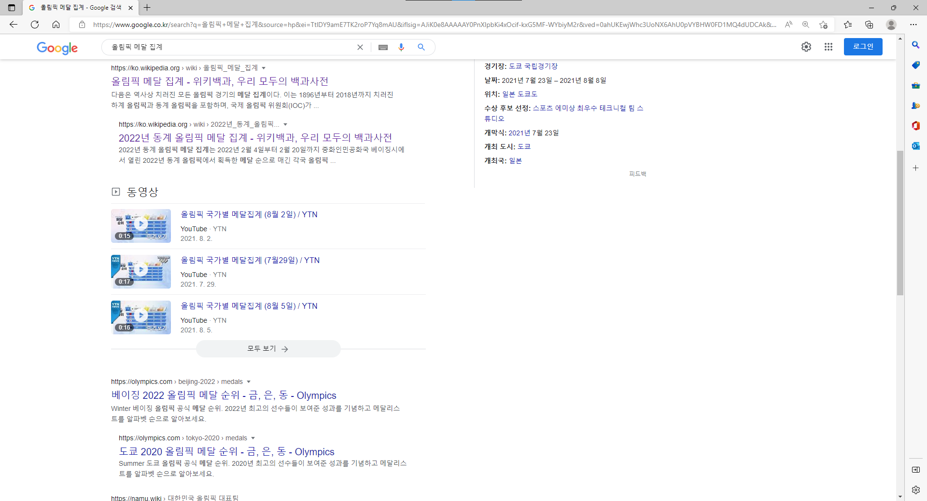
01. 위키피디아 데이터 엑셀로 저장하기
올림픽 메달 기록 데이터 (1/2)
pandas 라이브러리 실습을 위해 올림픽 메달 기록 데이터를 활용하겠습니다.
Google에서 “올림픽 메달 집계”라고 검색 → “올림픽 메달 집계 – 위키백과, 우리 모두의 백과사전” 검색 결과 클릭
클릭

Slide 5
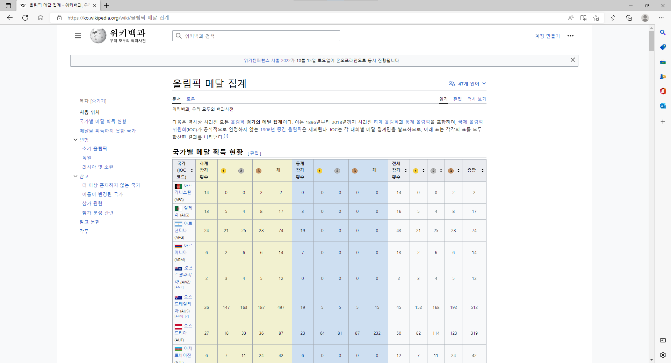
01. 위키피디아 데이터 엑셀로 저장하기
올림픽 메달 기록 데이터 (2/2)
위키백과(Wikipedia)에서 제공하는 하계 및 동계 올림픽 메달 획득 결과 표
URL 주소를 이용하여
아래 표 정보를 읽어오겠습니다.

Slide 6
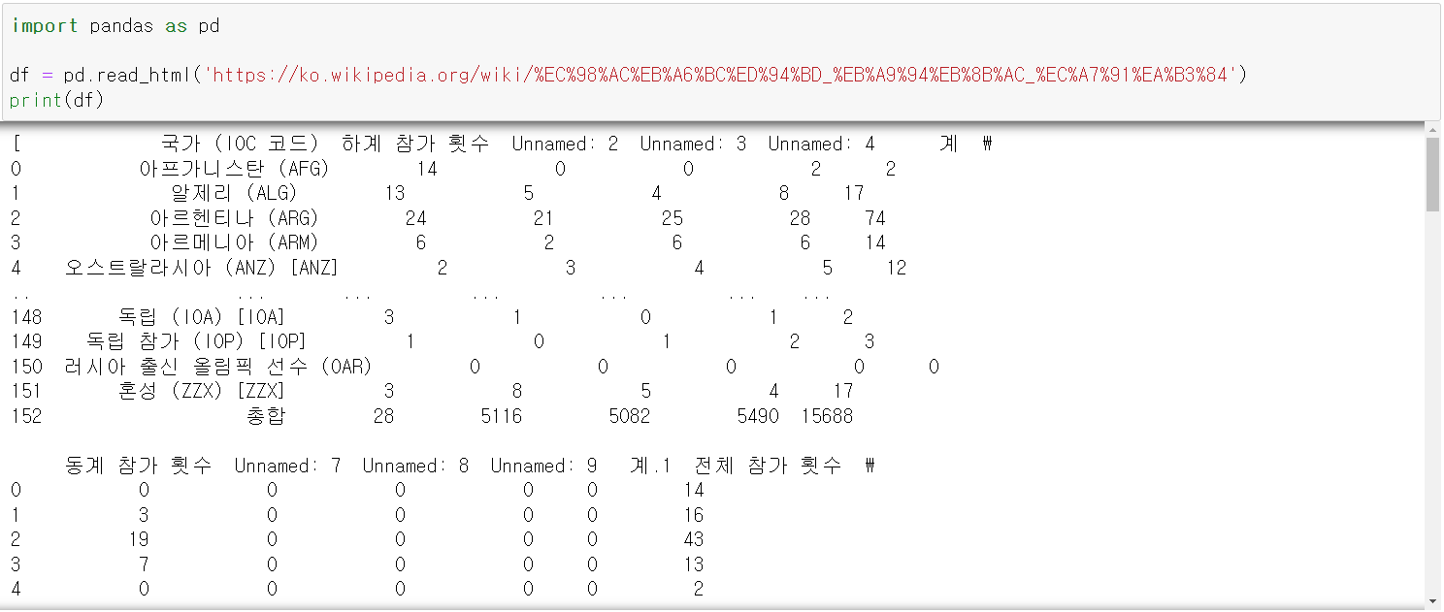
01. 위키피디아 데이터 엑셀로 저장하기
pandas 라이브러리를 이용하여 URL로부터 데이터 읽어 오기
대괄호 [ ]가 있습니다!
그 뜻은 자료형이 리스트라는 거겠죠?
df의 구성을 살펴보겠습니다.

Slide 7
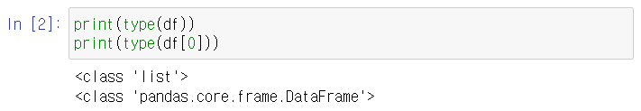
01. 위키피디아 데이터 엑셀로 저장하기
DataFrame의 리스트
[df1, df2, …]

Slide 8
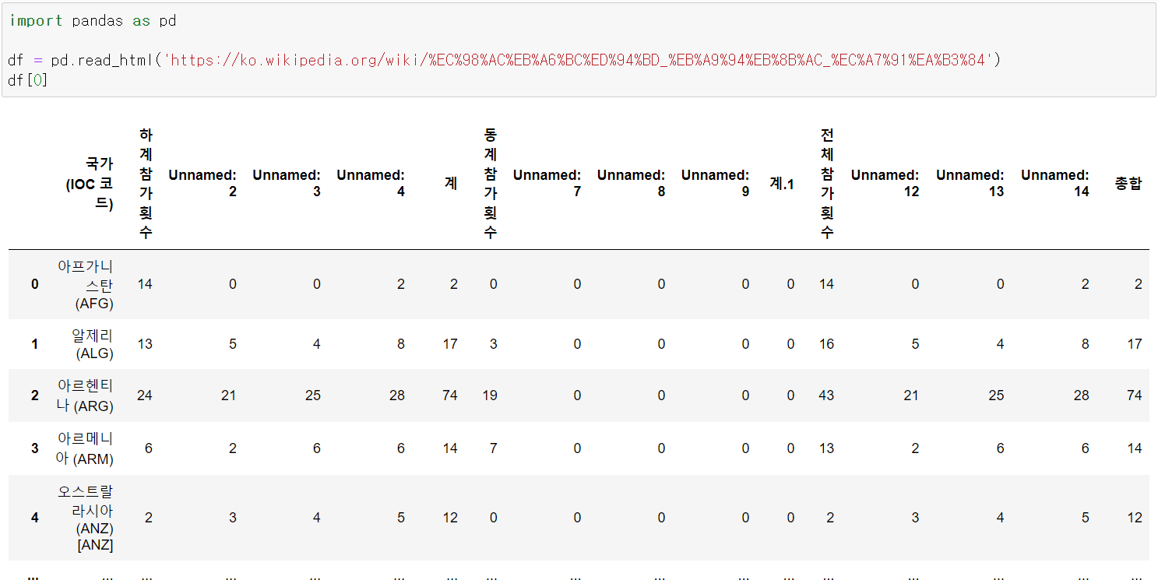
01. 위키피디아 데이터 엑셀로 저장하기
데이터 프레임 df[0] 살펴보기
df[0]에 우리가 원하는 데이터가 담겨있네요!

Slide 9
01. 위키피디아 데이터 엑셀로 저장하기
인덱스(Index)와 열 이름(Column Name) 확인
열 이름
인덱스

Slide 10
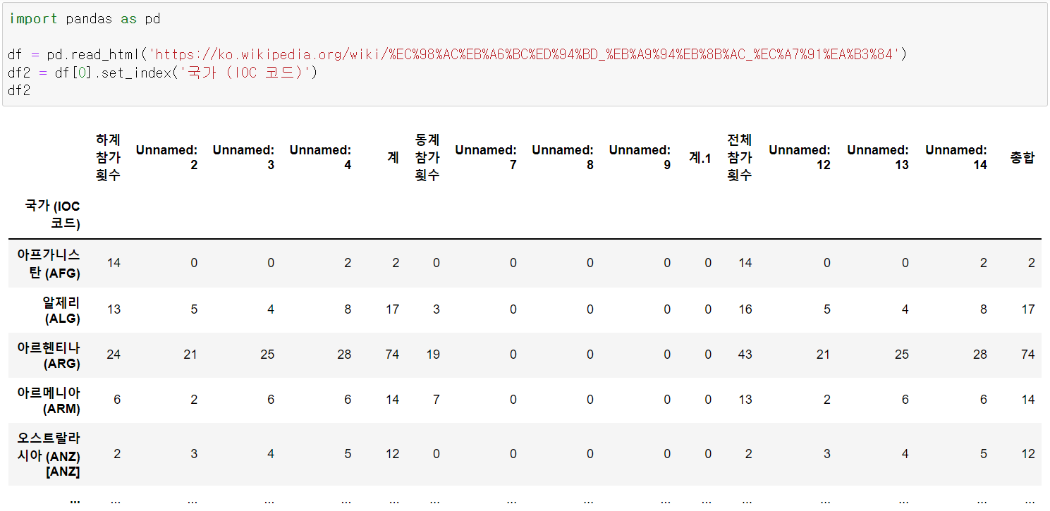
01. 위키피디아 데이터 엑셀로 저장하기
인덱스를 ‘국가 (IOC 코드)’로 변경하기
인덱스가 “국가 (IOC 코드)”로
변경되었습니다.

Slide 11
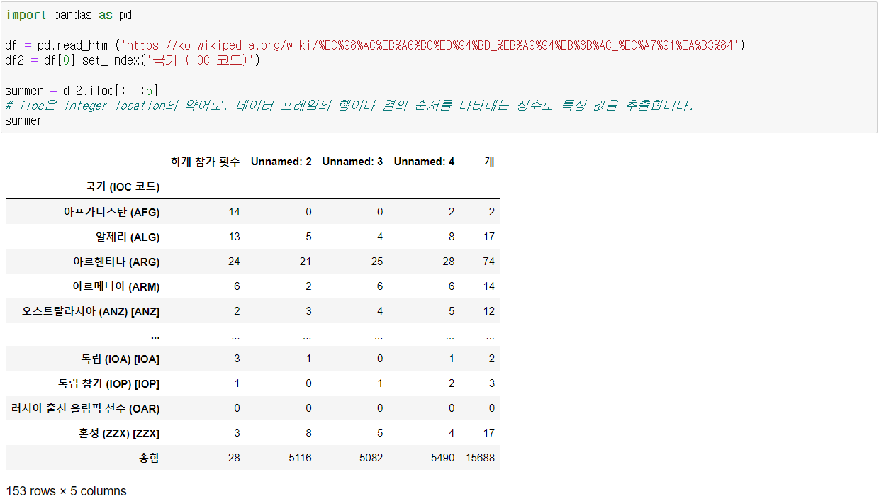
01. 위키피디아 데이터 엑셀로 저장하기
하계 정보만 추출하기
iloc( ) 함수를 활용하여
하계(Summer) 정보만 추출하였습니다.

Slide 12
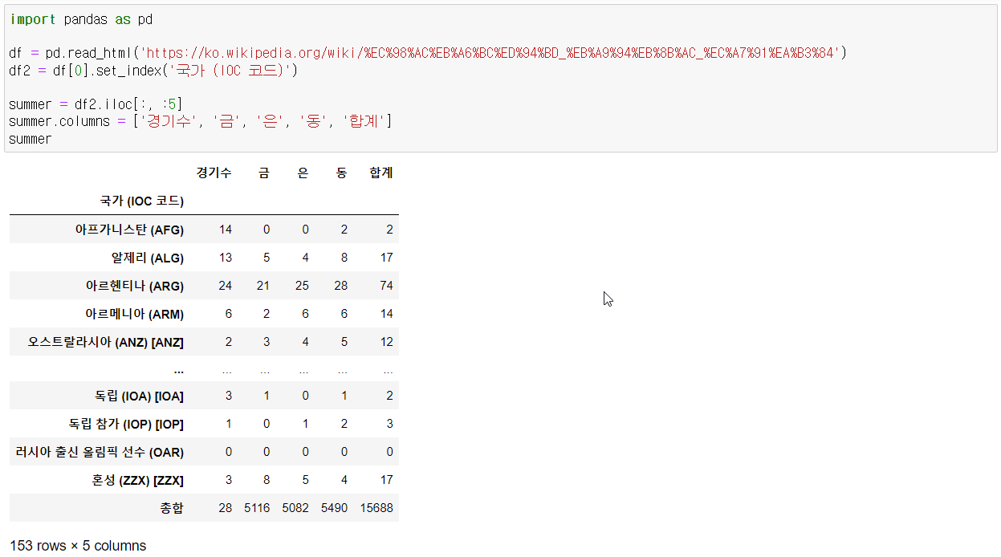
01. 위키피디아 데이터 엑셀로 저장하기
컬럼 이름 설정하기
데이터 프레임의 columns에
컬럼 이름을 설정하였습니다.

Slide 13
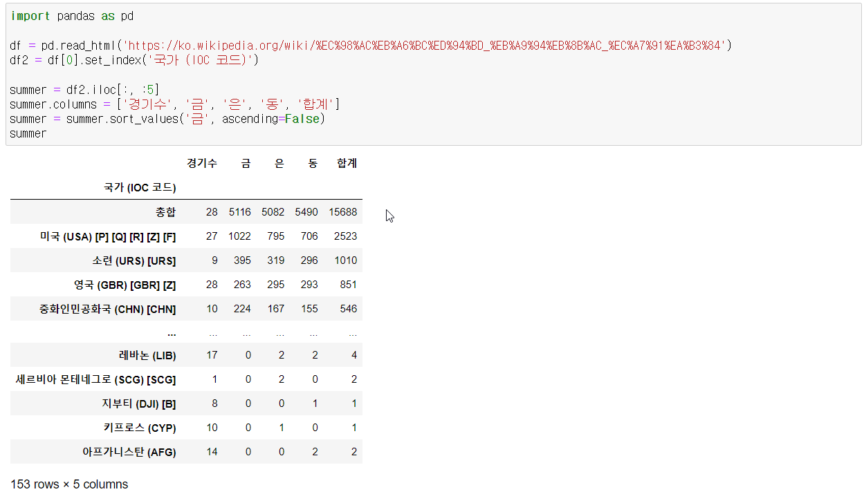
01. 위키피디아 데이터 엑셀로 저장하기
내림차순으로 정렬하기
sort_values( ) 함수를 이용하면
원하는 열을 기준으로
데이터 순서를 정렬할 수 있습니다.

Slide 14
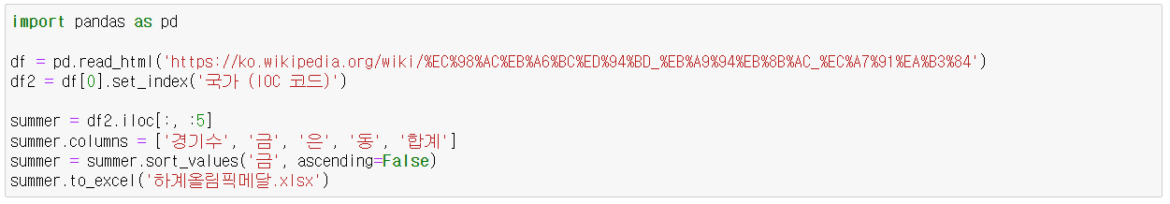
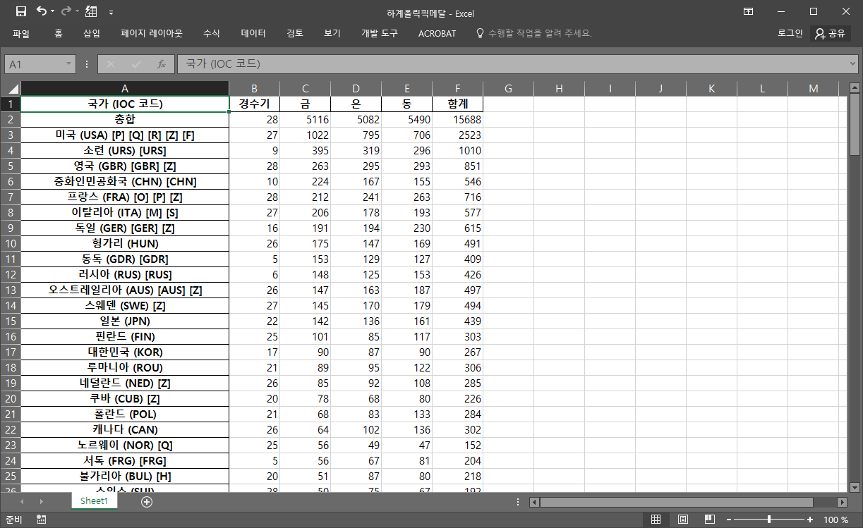
01. 위키피디아 데이터 엑셀로 저장하기
엑셀 파일로 저장하기
to_excel( ) 함수를 이용하여 작업했던 “summer” 데이터 프레임을
엑셀 파일로 저장합니다.

Slide 15
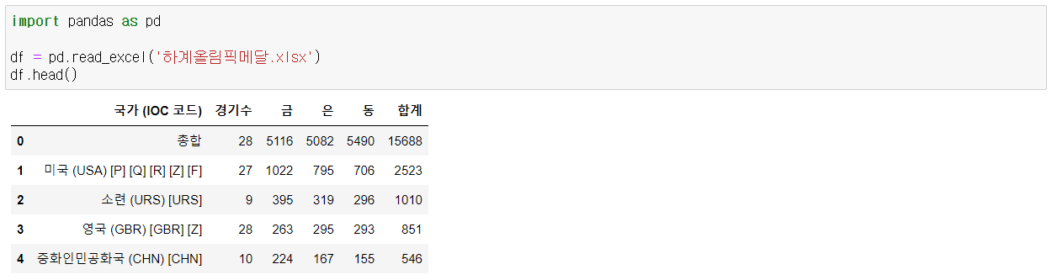
01. 위키피디아 데이터 엑셀로 저장하기
엑셀 파일 읽어 오기

Slide 16
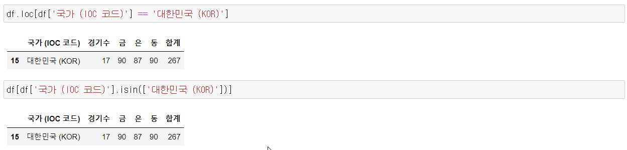
01. 위키피디아 데이터 엑셀로 저장하기
대한민국 행 검색 출력

Slide 17
02. pandas로 인구 구조 분석하기
01. 위키피디아 데이터 엑셀로 저장하기

Slide 18
02. pandas로 인구 구조 분석하기
알고리즘(Algorithm) 설계하기
Step 1) 데이터를 읽어온다.
ⓐ 전체 데이터를 총 인구수로 나누어 비율로 변환한다.
ⓑ 총 인구수와 연령 구간 인구수를 삭제한다.
Step 2) 궁금한 지역의 이름을 입력 받는다.
Step 3) 궁금한 지역의 인구 구조를 저장한다.
Step 4) 궁금한 지역의 인구 구조와 가장 비슷한 인구 구조를 가진 지역을 찾는다.
ⓐ 전국의 모든 지역 중 한 곳(B)를 선택한다.
ⓑ 궁금한 지역의 이름을 입력 받는다.
ⓒ ⓑ를 100세 이상 인구수에 해당하는 값까지 반복한 후 차이의 제곱을 모두 더한다.
ⓓ 전국의 모든 지역에 대해 반복하며 그 차이가 가장 작은 지역을 찾는다.
Step 5) 가장 비슷한 곳의 인구 구조와 궁금한 지역의 인구 구조를 시각화한다.

Slide 19
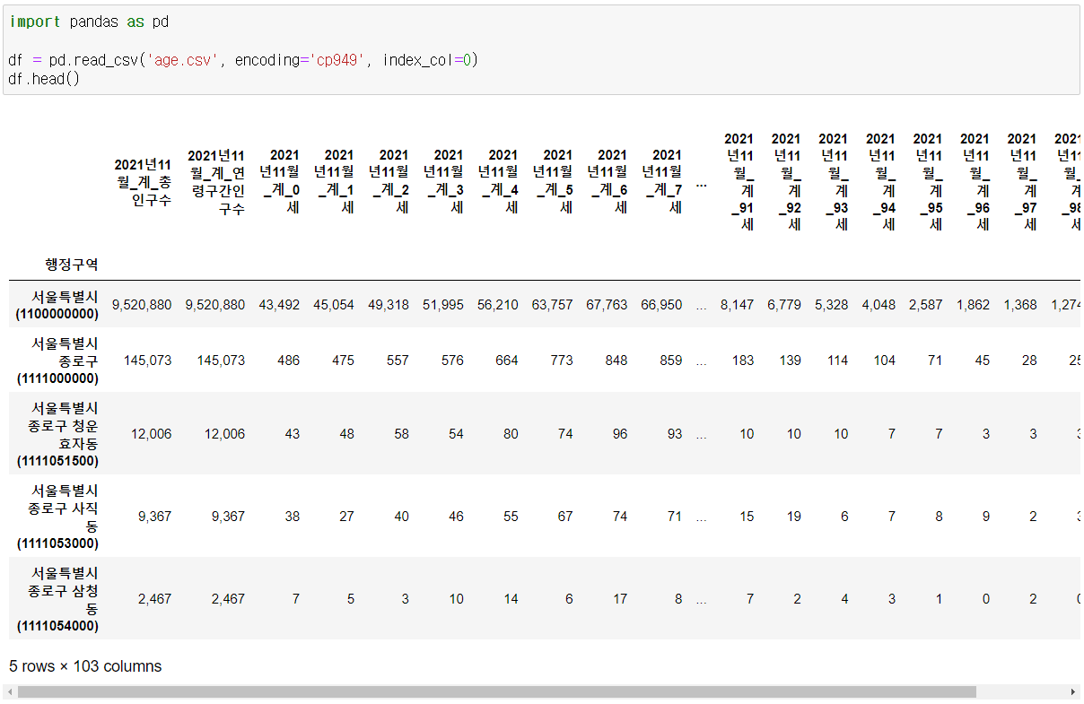
02. pandas로 인구 구조 분석하기
Step 1) 데이터를 읽어 오기 (1/6)
열 레이블 또는 열 인덱스로 표시되는 행 레이블로 사용할 열
데이터를 확인해 보면
숫자 사이에 쉼표(,)가 있습니다.
자료형을 확인해 보겠습니다.

Slide 20
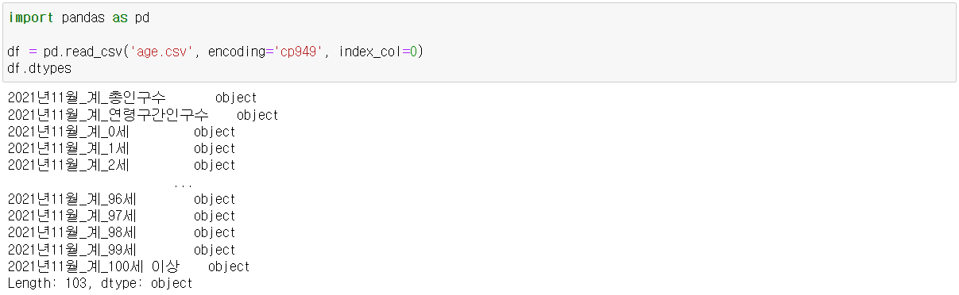
02. pandas로 인구 구조 분석하기
Step 1) 데이터를 읽어 오기 (2/6)
정수형 자료형이 아니라 객체(object) 입니다.
정수형 자료형으로 변환하기 전에
숫자 사이에 있는 쉼표(,)부터 제거하겠습니다.

Slide 21
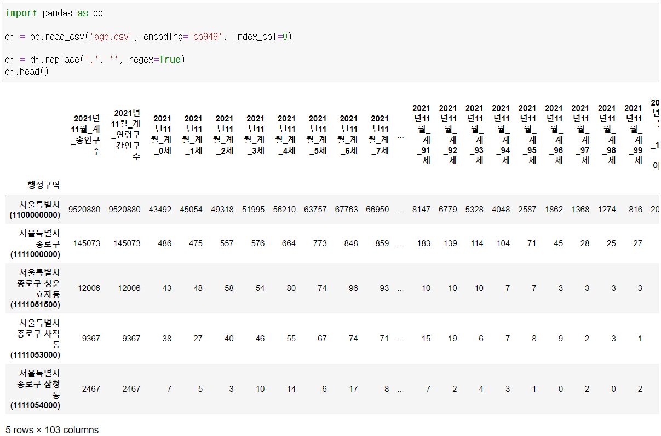
02. pandas로 인구 구조 분석하기
Step 1) 데이터를 읽어 오기 (3/6)
replace( ) 함수를 이용하면 전체 데이터 프레임에서
쉼표(,)를 한 번에 ‘’으로 바꿀 수가 있습니다.
regex 옵션은 regular expression의 약자로,
정규 표현식으로 문자열이 완전히 일치하지 않더라도
문자열의 일부분만 치환하고 싶을 경우 True로 설정해줍니다.
이제 정수형 자료형으로
변환해 보겠습니다.

Slide 22
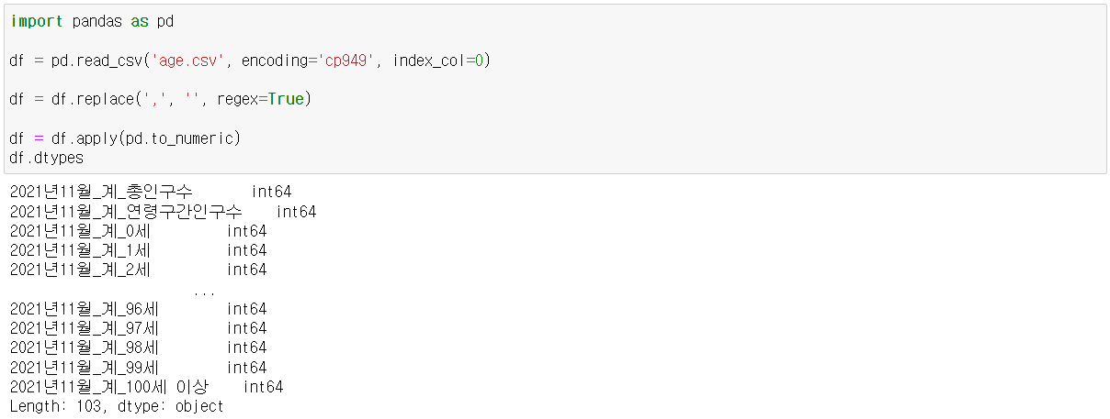
02. pandas로 인구 구조 분석하기
Step 1) 데이터를 읽어 오기 (4/6)
객체(object)에서 정수형 자료형 “int64”로 변경되었습니다.

Slide 23
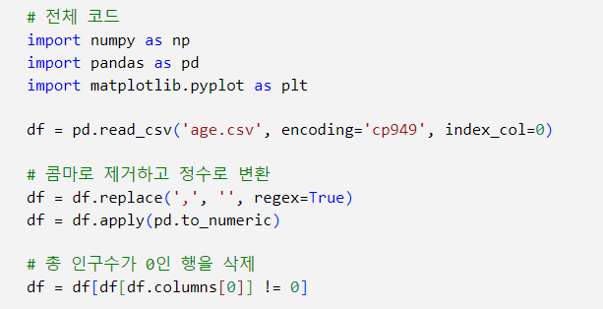
02. pandas로 인구 구조 분석하기
Step 1) 읍면동의 총 인구수가 0인 행은 제거 하기

Slide 24
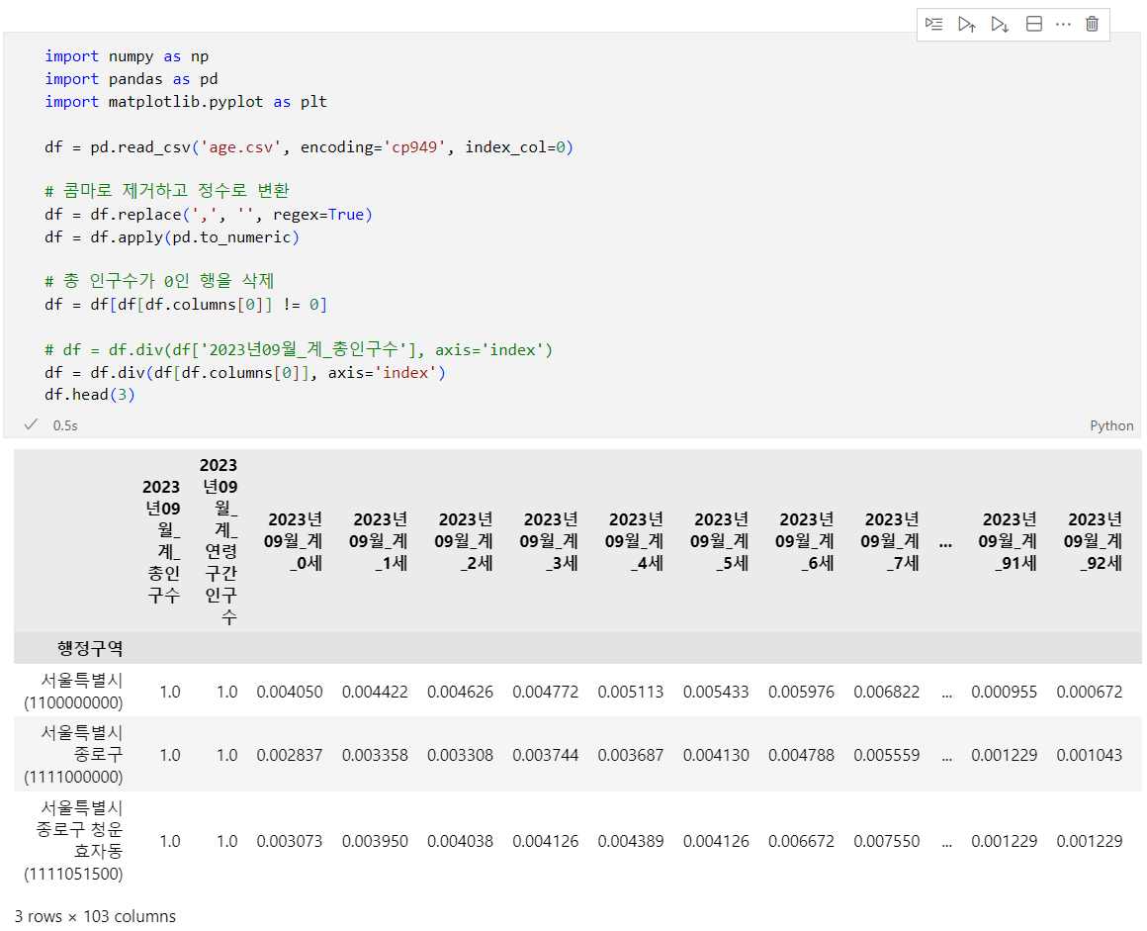
02. pandas로 인구 구조 분석하기
Step 1) 데이터를 읽어 오기 (5/6)
ⓐ 전체 데이터를 총 인구수로 나누어 비율로 변환한다.

Slide 25
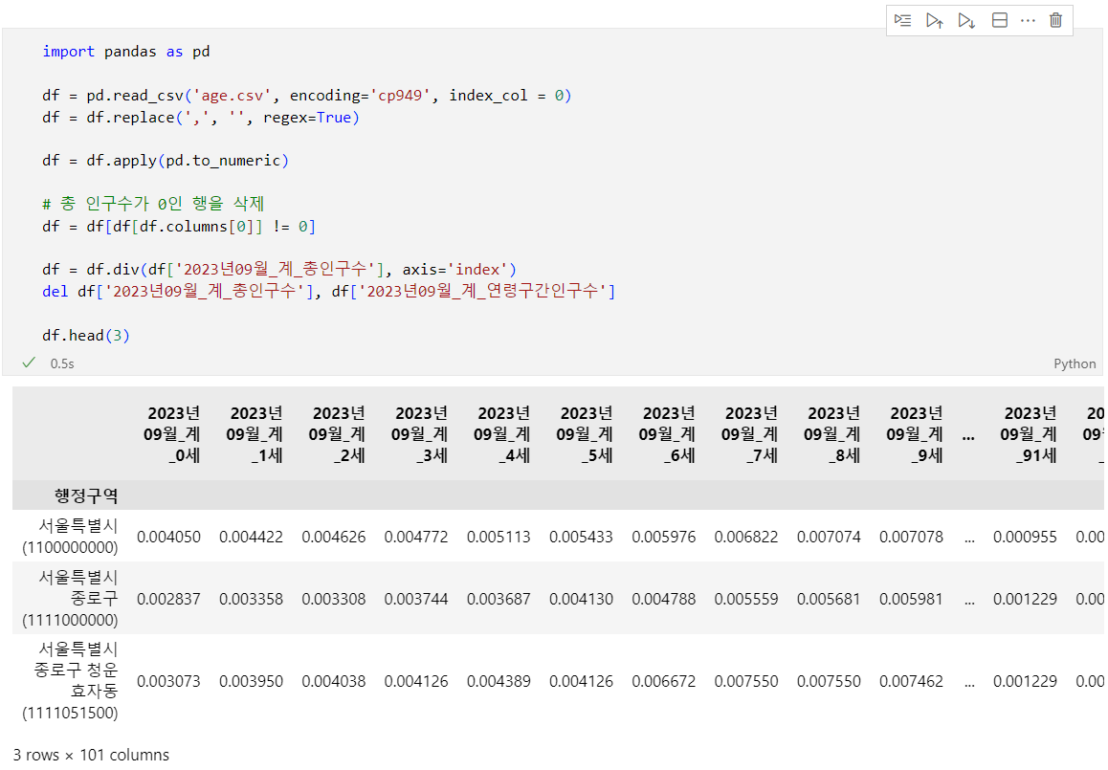
02. pandas로 인구 구조 분석하기
Step 1) 데이터를 읽어 오기 (6/6)
ⓑ 총 인구수와 연령 구간 인구수를 삭제한다.

Slide 26
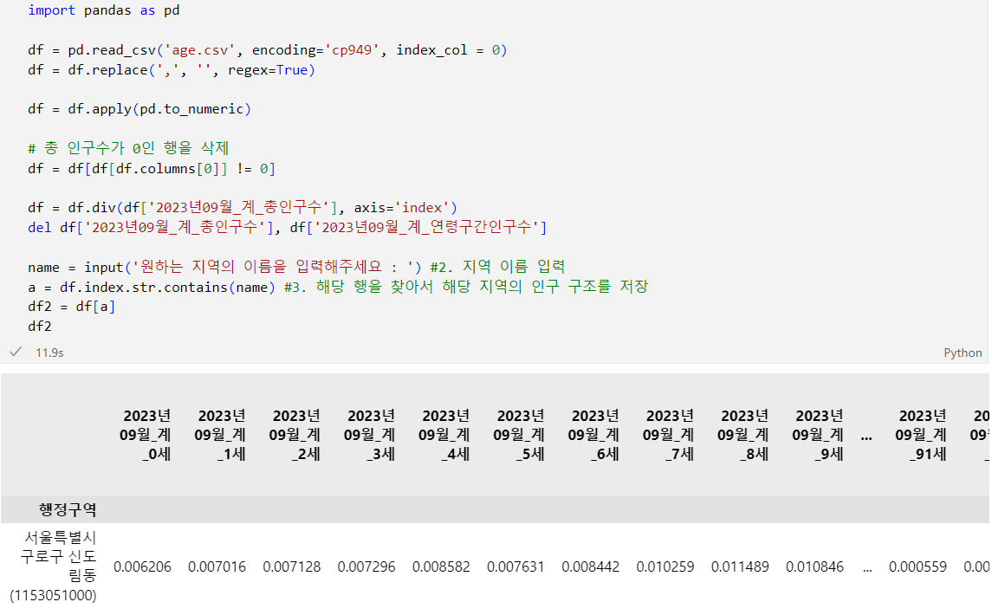
02. pandas로 인구 구조 분석하기
Steps 2~3) 궁금한 지역의 이름을 입력 받고 해당 지역의 인구 구조를 저장하기 (1/2)
df.index.str.contains( ) 함수는
데이터 프레임의 인덱스 문자열로부터,
원하는 문자열이 포함된 행을 찾아냅니다.

Slide 27
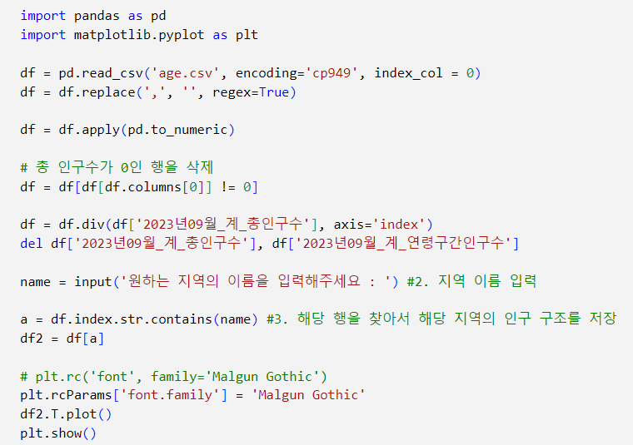
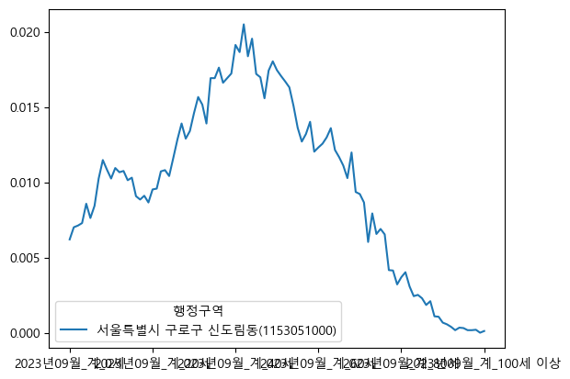
02. pandas로 인구 구조 분석하기
Steps 2~3) 궁금한 지역의 이름을 입력 받고 해당 지역의 인구 구조를 저장하기 (2/2)
pandas의 Series나 DataFrame은
plot( ) 메서드를 내장하고 있습니다.

Slide 28
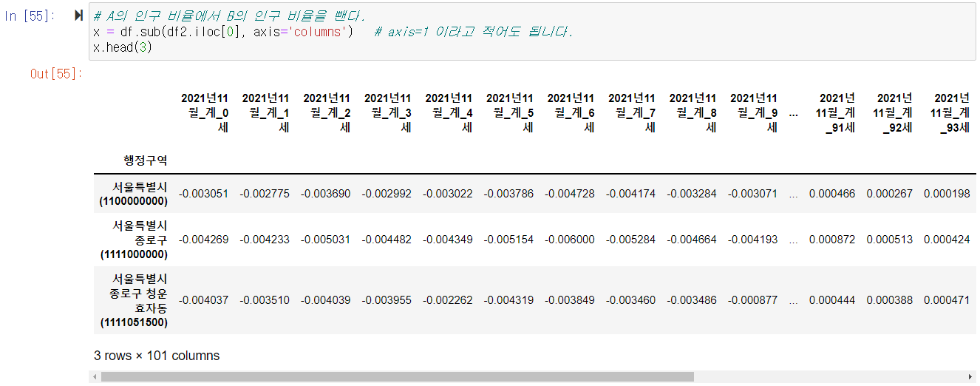
02. pandas로 인구 구조 분석하기
Steps 4~5) 궁금한 지역의 인구 구조와 가장 비슷한 인구 구조를 가진 지역의 인구 구조를 시각화하기 (1/5)

Slide 29
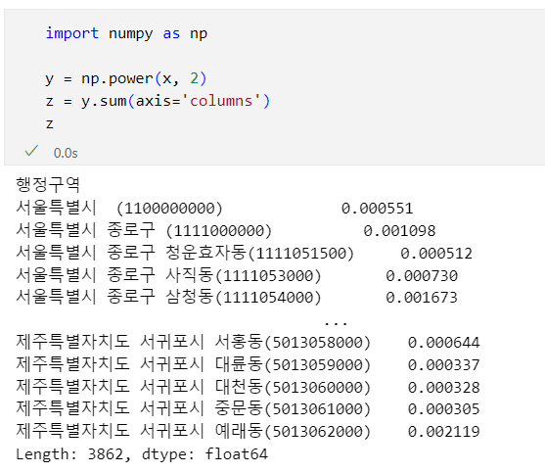
02. pandas로 인구 구조 분석하기
Steps 4~5) 궁금한 지역의 인구 구조와 가장 비슷한 인구 구조를 가진 지역의 인구 구조를 시각화하기 (2/5)

Slide 30
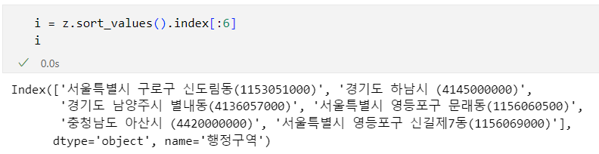
02. pandas로 인구 구조 분석하기
Steps 4~5) 궁금한 지역의 인구 구조와 가장 비슷한 인구 구조를 가진 지역의 인구 구조를 시각화하기 (4/5)
sort_values( ) 함수를 활용하여 오름차순으로 정렬하고,
index[:5]를 활용하여 차이가 가장 작은 지역 5곳을 찾습니다.

Slide 31
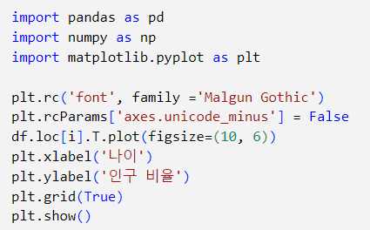
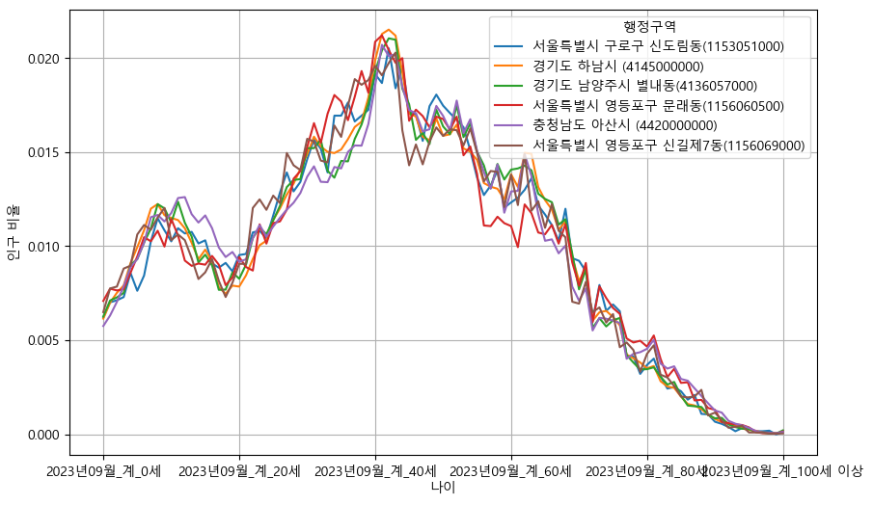
02. pandas로 인구 구조 분석하기
Steps 4~5) 궁금한 지역의 인구 구조와 가장 비슷한 인구 구조를 가진 지역의 인구 구조를 시각화하기 (5/5)
loc은 location의 약자로 인덱스를 기준으로
행 데이터를 읽기 위해서 사용됩니다.
[참고] iloc은 행 번호를 기준으로
행 데이터를 읽기 위해서 사용됩니다.

Slide 32
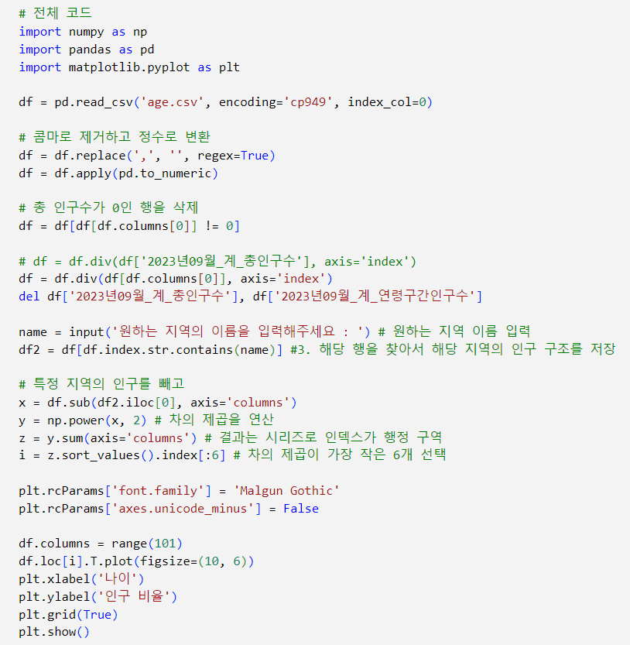
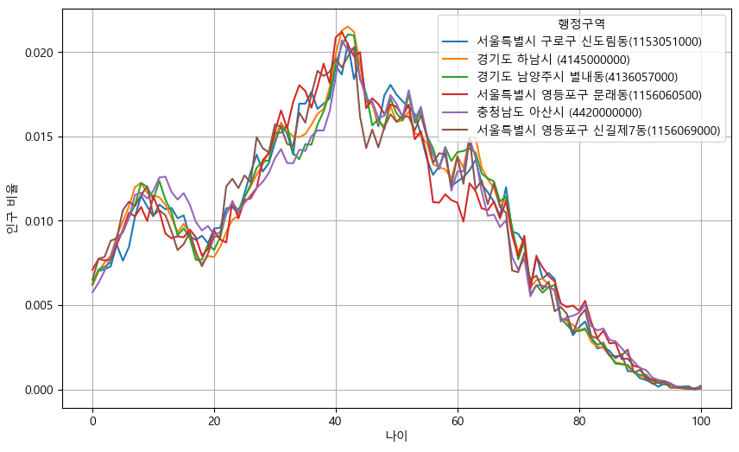
02. pandas로 인구 구조 분석하기
전체 코드

Slide 33
끝맺음
01. 위키피디아 데이터 엑셀로 저장하기
02. pandas로 인구 구조 분석하기

Slide 34
THANK YOU!
Q & A
Name: 강환수
Office: 동양미래대학교 2호관 706호 (02-2610-1941)
E-mail: hsknag@dongyang.ac.kr
Homepage: https://github.com/ai7dnn/2023-DA

